Slide 1
破除迷惘-啟動職涯
線上課程日期-111年06月07號
演講者:虎尾國中/專任輔導教師
諮商心理師-張仁典

Slide 2


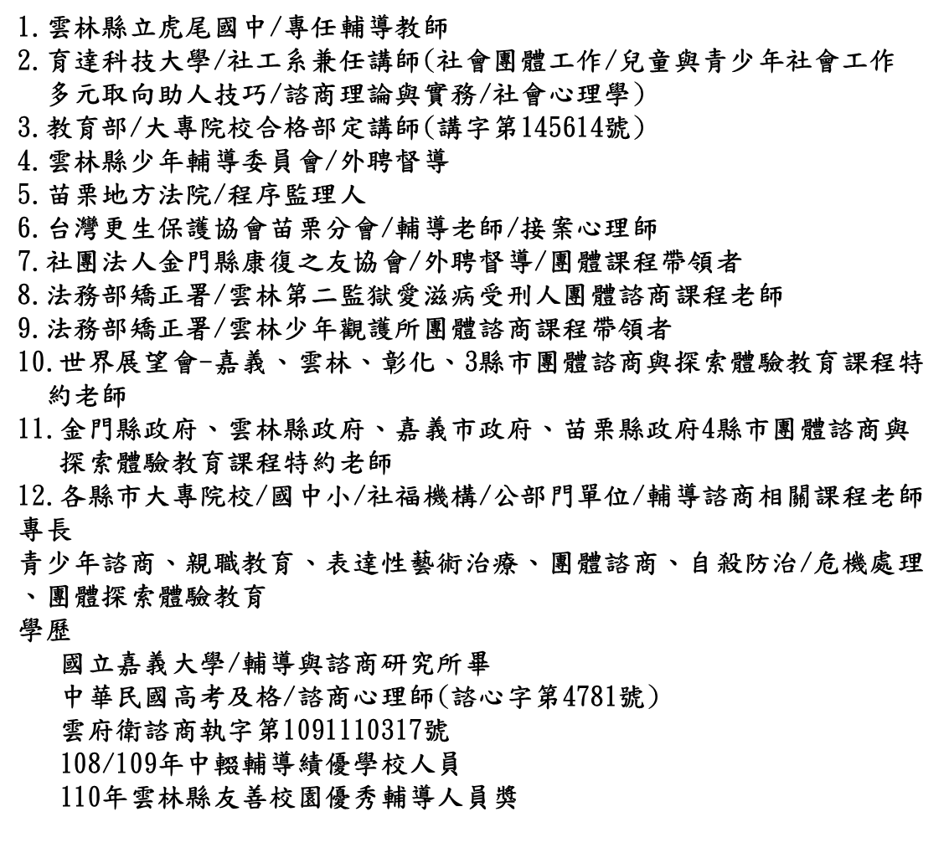



我是張仁典

Slide 3
CONTENTS
CONTENTS
線上生涯課程流程
YOUR TITTLE HERE
YOUR TITTLE HERE
從生涯5大需求找到方向
說說你最想做的事情?
YOUR TITTLE HERE
YOUR TITTLE HERE
生涯挑戰與因應
從你的生活中找到熱情

Slide 4
https://www.ypppt.com/
PART 01
PART 01
來~來~哩來~裡來~

Slide 5
你今天可以從線上課程中獲得的效益
1.你絕對不是過去的受害者，除非你選擇如此
2.我們所能控制的只有自己，我們必須要負責任的作選擇
3.即便你現在生涯中出現困境與危機，你仍然可以從中找
回選擇權和生存價值
4.讓你在著手進行現在與未來的生涯規劃中，對外在現實
有所評估外，也試著去釐清目前自己對外在資源與限制
考量，從今天上午線上課程裡，體會自我價值與優勢能力

Slide 6

現實治療在生涯規劃中的運用-WDEP模式
釐清你自己的需求與目標
進行生涯現況評估
WDEP模式
找到目前當下的資源與阻礙
有效率的安排小計畫(你自己可以做的到為主)
從行動中找到自我認同

Slide 7

WDEP模式解說與引導
W-你想要什麼?
D-你在做什麼?
E-這樣做有用嗎?環境與現實面與資源盤點與評估
P-計畫執行與維持
透過這樣的計畫執行
不管過去你在生涯或是在工作職場遇見那些鳥事?
透過這樣的行動歷程，讓你產生正向的成功經驗外，使用更具有效率的方式，負責任的滿足自我的需求

Slide 8
5大基本需求，像是車子的引擎一樣，驅動人的所有行為
1.生存
2.愛與隸屬(歸屬感)
3.權力
4.自由
5.樂趣
生存是生理需求
其他4項需求是心理需求
愛與歸屬感需求是在心理需求中最為重要的
一個人會出現困擾或過著不滿意的生活，大部分跟不滿意的關係有關聯性

Slide 9
生涯優質世界觀
1.每個人都有獨特的經驗圖像，這些經驗
組合起來會形成個人的優質世界
2.優質世界因應著生理/心理需求組成，從出
生開始創造一直到終生持續不段創造
3.我們最想在一起的人
4.我們最想擁有和經驗的美好事物
5.理想的信念與遵循的模式

Slide 10

生涯規劃整體行為評估
1.前兩輪代表著-你的行動與想法
2.後兩輪代表著-你的感覺與生理
3.我們所有行為督一次包含了這4個向度
4.大都是前輪帶動著後輪行駛
5.我們人面臨著生涯改變的時候，4顆輪子都有所影
響
6.先從行動與想法著手進行調整，希望從釐清5大需
求的內在狀態後，再透過對整體行為的了解，協助
你調整生活步調與計畫
7.增加執行計畫的行動力/加上對於生活成功經驗的
強化協助你由前輪帶動後輪的改變

Slide 11
評量性問句的運用
1.評估目前作為的可行性
2.評估適當的程度與有效性
3.協助你有效檢視自我目前的生活
狀態
4.期望你能停止無效的方式，並選
擇替代性作法/採取更有效滿足
自我需求的方式

Slide 12

生涯好計畫的要素
1.簡單
2.範圍夠小/效期又短
3.容易達成
4.每天都可以執行
5.可以測量
6.可以立馬付出行動
7.自己可以控制可以做多少
8.能夠承諾去作也可持續執行進行
濃縮成精華—依你自己目前可以做到的為主

Slide 13

我與夢想的距離

Slide 14
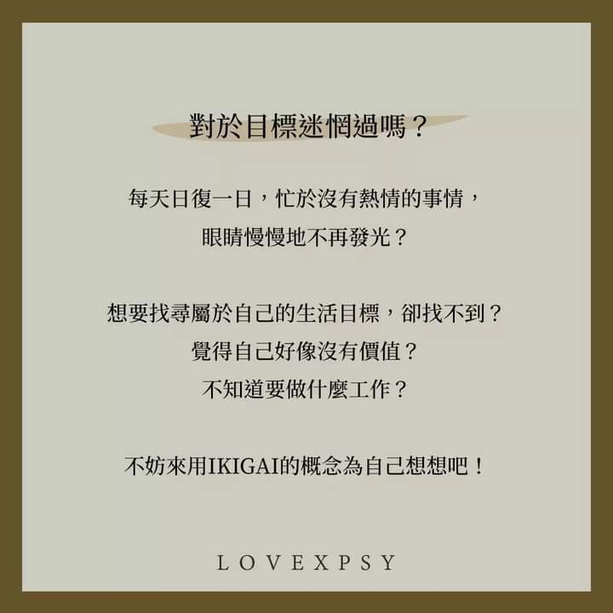
你想要說甚麼?

Slide 15
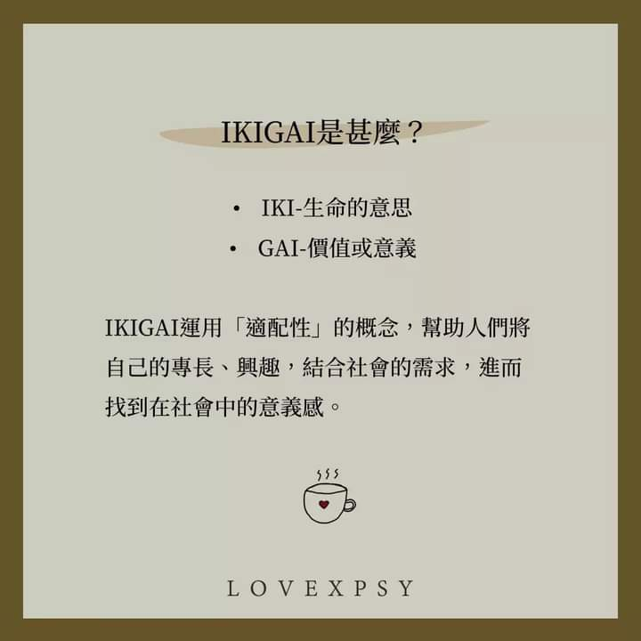
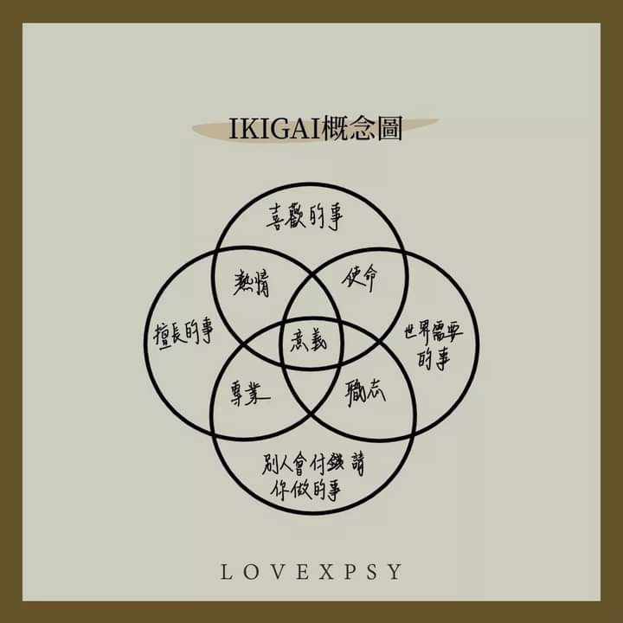
10年後的你自己

Slide 16

你要付出那些東西?

Slide 17
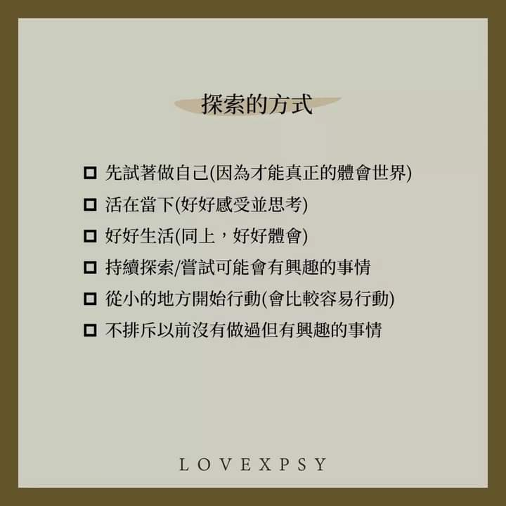
方式百百種/記得找到屬於你自己最合適的
就是最佳答案

Slide 18
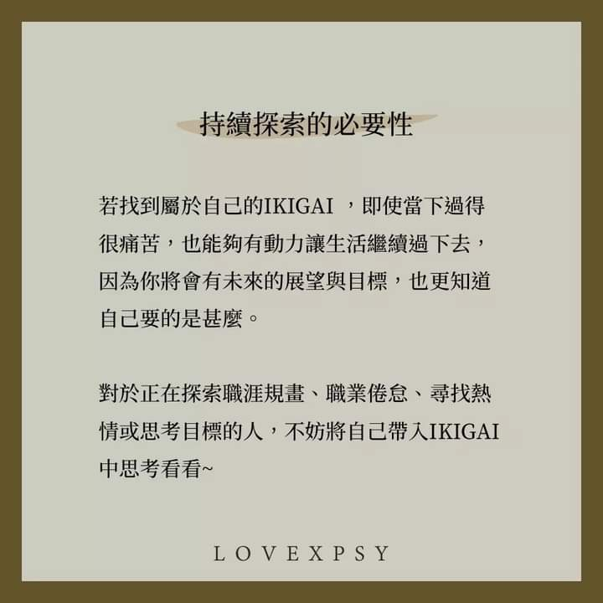
預約10年後美好的你

Slide 19
歸屬感與價值感
生命本來就很苦
生命本身是無意義的
意義與價值事自己要找出來的
別奢望一輩子有人會給你

Slide 20
張仁典-謝謝您

